Slide 1
Semantisatieverhaal AA:
Misschien hebben jullie het ook wel eens: een familiedag. Nou, wij hadden afgelopen weekend onze jaarlijkse familiedag. Ik was samen met oom Frank aan de beurt om deze dag voor de hele familie te organiseren. We besloten om dit jaar iets speciaals te doen: een springkussen huren. Al in januari gingen we naar iemand toe die springkussens verhuurt. Zo noem je het als iemand iets wat van hem is laat gebruiken en daar geld voor krijgt. Het voordeel, de fijne kant van iets, was dat er nog heel veel keus was in springkussens. Natuurlijk hebben we toen de mooiste uitgekozen. Afgelopen zaterdag was het dan eindelijk, na een lange tijd zover. De familiedag! Het springkussen werd al vroeg bezorgd. En al snel zagen we ook het nadeel van het huren van het springkussen. Het nadeel is de vervelende kant van iets. Het opzetten ervan kostte namelijk veel meer tijd dan verwacht. Toen bleek ook nog dat oom Frank zich moest aanpassen aan de opbouwinstructies van de verhuurder. Zich aanpassen betekent doen wat anderen graag willen. Daar is hij eigenlijk niet zo goed in (hij doet het liever op zijn eigen manier). Maar het lukte. Niet veel later kwam de hele familie bij elkaar in de tuin van oom Frank. Het was een drukte van jewelste. Er waren veel mensen bij elkaar. En het springkussen werd met veel enthousiasme ontvangen door jong en oud. We hebben dan ook besloten dat het huren van een springkussen een nieuwe gewoonte wordt op de familiedag. Het wordt iets wat je altijd op dezelfde manier doet. Het wordt een nieuw gebruik bij de jaarlijkse familiedag. Wie van jullie heeft ook elk jaar een familiedag? En hebben jullie dan ook een springkussen?
AA
Notes:
Woordenoverzicht:
de drukte: veel mensen bij elkaar
eindelijk: na een lange tijd
het voordeel: de fijne kant van iets
het nadeel: de vervelende kant van iets
verhuren: iemand iets wat van jou is laten gebruiken en daar geld voor krijgen
de gewoonte: iets wat je altijd op dezelfde manier doet, het gebruik
zich aanpassen: doen wat anderen graag willen

Slide 2
Gerarda Das
Marjan ter Harmsel
Mandy Routledge
Francis Vrielink
Week 17 – 23 april 2024
Niveau AA

Slide 3
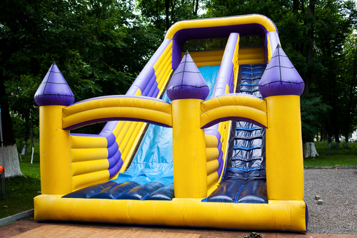
verhuren
Om te verhuren:
Stevig springkussen

Slide 4
het voordeel

Slide 5
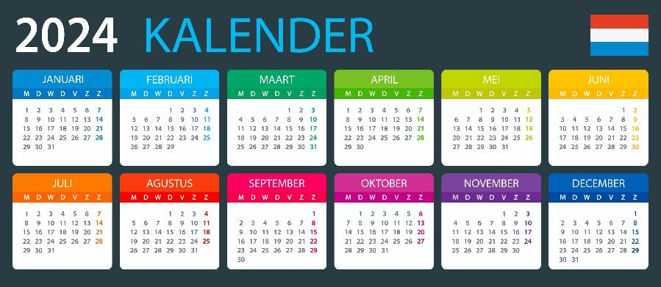
eindelijk
Eindelijk:
Familiedag
Eerste vergadering familiedag

Slide 6
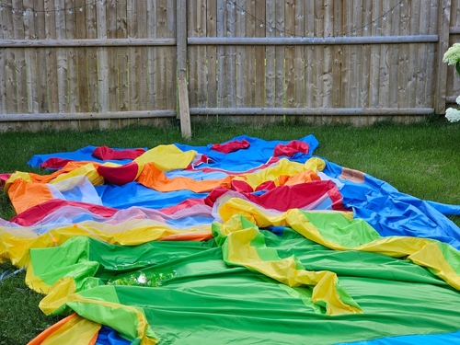
het nadeel

Slide 7
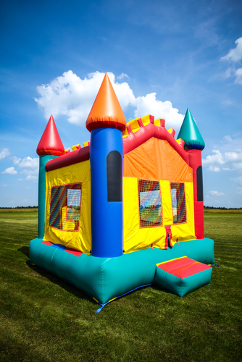
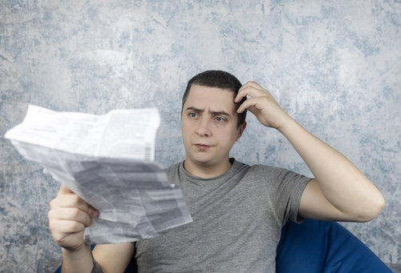
zich aanpassen

Slide 8
de drukte

Slide 9
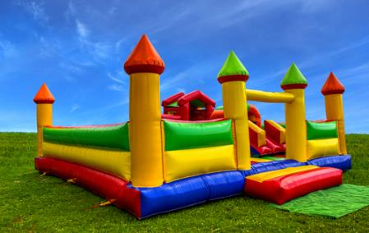
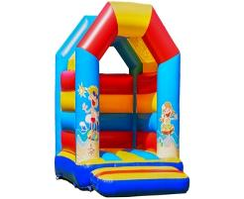
de gewoonte
2024
2025
2026

Slide 10
Op de woordmuur:

Slide 11
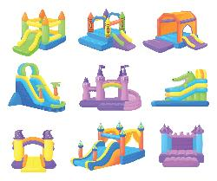
het voordeel
het nadeel
= de fijne kant van iets
We hadden nog een grote keus in springkussens. Dat was het voordeel.
= de vervelende kant van iets
Het opzetten van het springkussen kostte veel tijd. Dat was het nadeel.

Slide 12
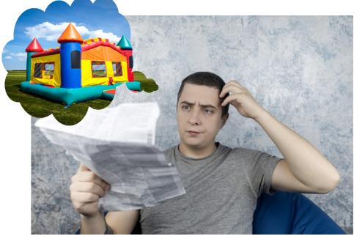
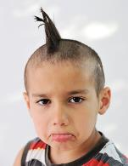
zich aanpassen
hetzelfde blijven
= doen wat anderen graag willen
Oom Frank moest zich aanpassen aan de instructies van de verhuurder.
= niet aanpassen aan andere mensen
Zijn moeder is gek op zijn kapsel. Het moet altijd hetzelfde blijven.

Slide 13
de drukte
de rust
= veel mensen bij elkaar
De drukte op de familiedag was groot.
= met weinig mensen
Ik zocht de rust op om even met een paar mensen te praten.

Slide 14
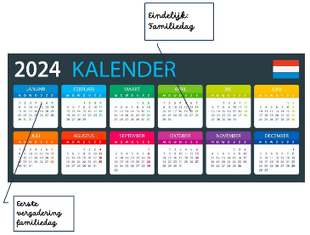
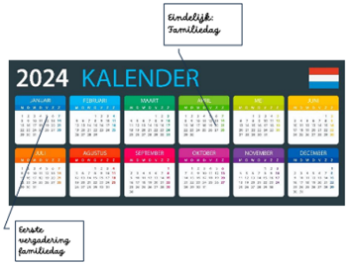
aanvankelijk
eindelijk
= in het begin
Aanvankelijk vergaderden we elke maand over de familiedag.
= na een lange tijd
Eindelijk was het zover: de familiedag was aangebroken.

Slide 15
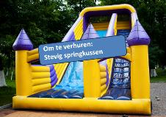
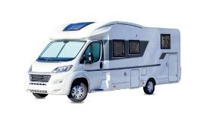
het springkussen
verhuren
= iemand iets wat van jou is laten gebruiken en daar geld voor krijgen
het huis
de camper
Voor de
verhuur
Voor de verhuur

Slide 16
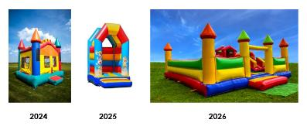
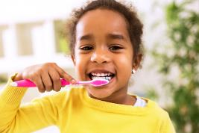
een springkussen huren
de gewoonte
= iets wat je altijd op dezelfde manier doet, het gebruik
computeren
tanden poetsen

